Slide 1
Пәні:
Алгебра
Сынып:
9
Тоқсан:
I
Ұстаздың аты-жөні:

Slide 2

Екі айнымалысы бар сызықтық емес теңдеулер және олардың жүйелері
Бүгінгі сабақта:
есеп шарты бойынша математикалық модель құруды үйренесіз.

Slide 3
Есептің математикалық моделін құру үшін:
1) есеп шарты бойынша есептегі процестер мен құбылыстар арасындағы байланыстарды табу
2) есепті шығару алгоритмін сөзбен құрастыру
3) алгоритмді математикалық тілге аудару керек.

Slide 4
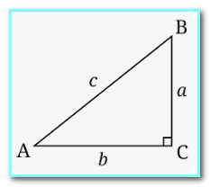
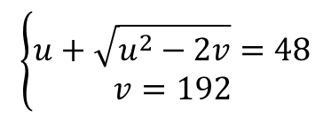
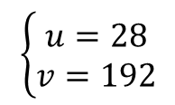



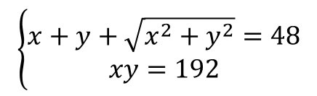

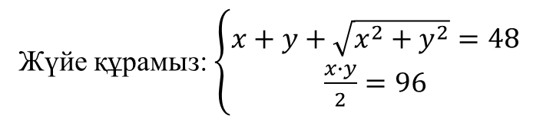


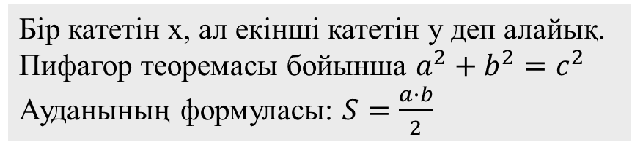
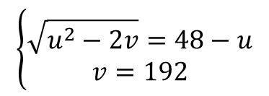
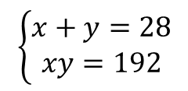
Мысал: Тікбұрышты үшбұрыштың периметрі 48м, ал ауданы 96$м^{2} болса,$
үшбұрыштың катеттерінің ұзындықтарын табыңдар.
Бір катетін х, ал екінші катетін у деп алайық.
Пифагор теоремасы бойынша $a^{2}+b^{2}=c^{2}$
Ауданының формуласы: $S=\frac{a∙b}{2}$
$$x+y=u, xy=v$$
Жүйе құрамыз: $\left\{\begin{aligned}x+y+\sqrt{x^{2}+y^{2}}=48 \\ \frac{x∙y}{2}=96\end{aligned}\right.$
$$\left\{\begin{aligned}x+y+\sqrt{x^{2}+y^{2}}=48 \\ xy=192\end{aligned}\right.$$
$$x^{2}+y^{2}=x^{2}+y^{2}+2xy−2xy={\left(x+y\right)}^{2}−2xy=u^{2}−2v$$
$$\left\{\begin{aligned}u+\sqrt{u^{2}−2v}=48 \\ v=192\end{aligned}\right.$$
$$\left\{\begin{aligned}\sqrt{u^{2}−2v}=48−u \\ v=192\end{aligned}\right.$$
$$u^{2}−2v={\left(48−u\right)}^{2}$$
$$u^{2}−2∙192=2034−96u+u^{2}$$
осыдан $u=28$
$$\left\{\begin{aligned}u=28 \\ v=192\end{aligned}\right.$$
$$\left\{\begin{aligned}x+y=28 \\ xy=192\end{aligned}\right.$$
$$х_{1}=16, х_{2}=12$$
Жауабы: 16 және 12
$$y_{1}=12, y_{2}=16$$

Slide 5

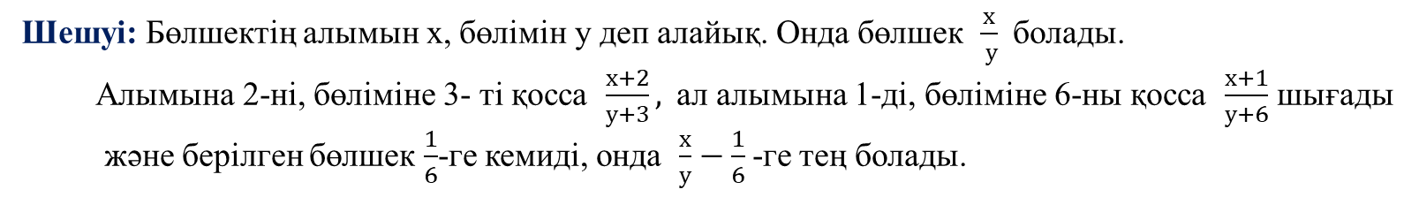
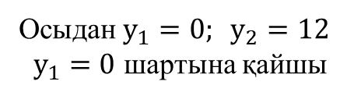
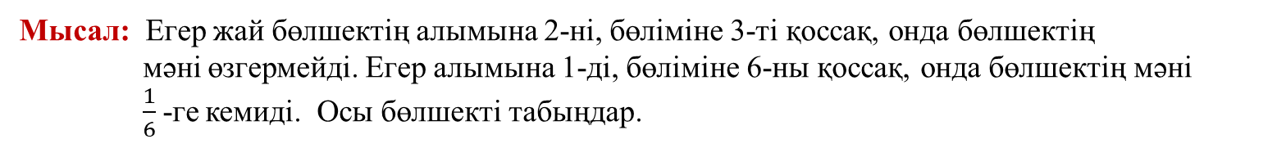
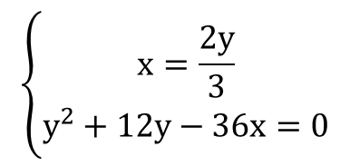
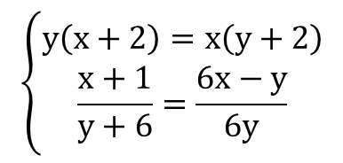
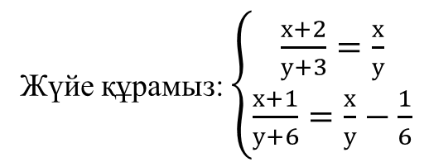

Мысал: Егер жай бөлшектің алымына 2-ні, бөліміне 3-ті қоссақ, онда бөлшектің
мәні өзгермейді. Егер алымына 1-ді, бөліміне 6-ны қоссақ, онда бөлшектің мәні
$\frac{1}{6}$-ге кемиді. Осы бөлшекті табыңдар.
Шешуі: Бөлшектің алымын х, бөлімін у деп алайық. Онда бөлшек $\frac{х}{ у}$ болады.
Алымына 2-ні, бөліміне 3- ті қосса $\frac{х+2}{у+3},$ал алымына 1-ді, бөліміне 6-ны қосса $\frac{х+1}{у+6}$ шығады
және берілген бөлшек $\frac{1}{6}$-ге кемиді, онда $\frac{х}{у}−\frac{1}{6}$ -ге тең болады.
$$\left\{\begin{aligned}у\left(х+2\right)=х\left(у+2\right) \\ \frac{х+1}{у+6}=\frac{6х−у}{6у}\end{aligned}\right.$$
$$\left\{\begin{aligned}х=\frac{2у}{3} \\ у^{2}+12у−36х=0\end{aligned}\right.$$
Жүйе құрамыз: $\left\{\begin{aligned}\frac{х+2}{у+3}=\frac{х}{у} \\ \frac{х+1}{у+6}=\frac{х}{у}−\frac{1}{6}\end{aligned}\right.$
Осыдан $у_{1}=0; у_{2}=12$
$у_{1}=0$ шартына қайшы
$х=\frac{2у}{3}$ осыдан х$=8$
Жауабы: $\frac{8}{12}$

Slide 6
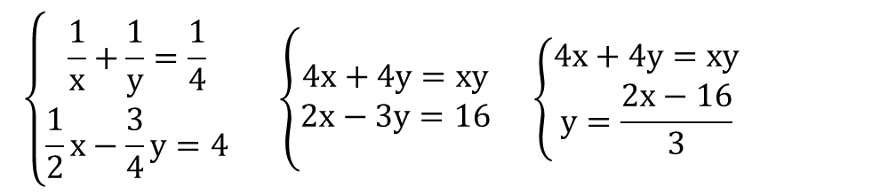

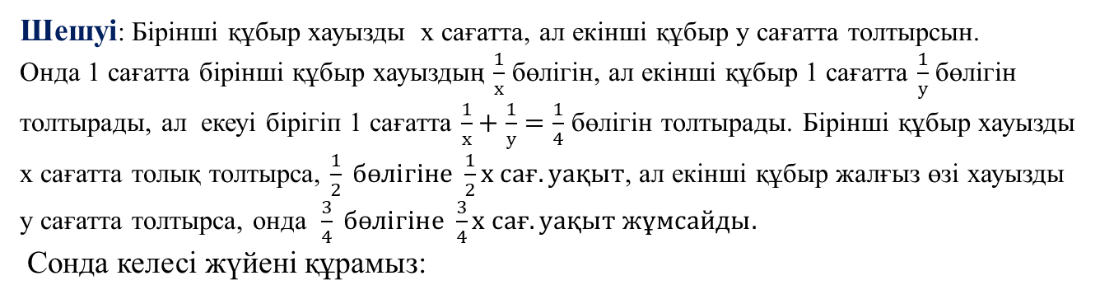

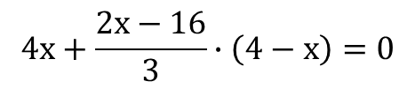
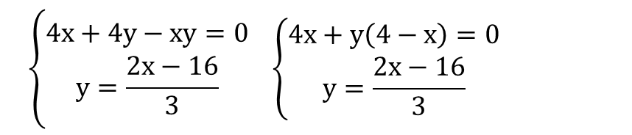
Мысал: Екі құбыр бассейнді 4 сағатта толтырады. Бірінші құбырға хауызды жартысына
дейін толтыруы үшін екінші құбырдың төрттен үш бөлігін толтыруға кететін уақыттан
4 сағ артық уақыт қажет. Бірінші құбыр хауызды жалғыз қанша уақытта толтыратынын
табыңыз.
Шешуі: Бірінші құбыр хауызды х сағатта, ал екінші құбыр у сағатта толтырсын.
Онда 1 сағатта бірінші құбыр хауыздың $\frac{1}{х}$ бөлігін, ал екінші құбыр 1 сағатта $\frac{1}{у}$ бөлігін
толтырады, ал екеуі бірігіп 1 сағатта $\frac{1}{х}+\frac{1}{у}=\frac{1}{4}$ бөлігін толтырады. Бірінші құбыр хауызды
х сағатта толық толтырса, $\frac{1}{2} бөлігіне \frac{1}{2}х сағ. уақыт$, ал екінші құбыр жалғыз өзі хауызды
у сағатта толтырса, онда $\frac{3}{4} бөлігіне \frac{3}{4}х сағ. уақыт жұмсайды.$
Сонда келесі жүйені құрамыз:
$$\left\{\begin{aligned}\frac{1}{х}+\frac{1}{у}=\frac{1}{4} \\ \frac{1}{2}х−\frac{3}{4}у=4\end{aligned} \left\{\begin{aligned}4х+4у=ху \\ 2х−3у=16\end{aligned} \left\{\begin{aligned}4х+4у=ху \\ у=\frac{2х−16}{3}\end{aligned} \right.\right.\right.$$
$$\left\{\begin{aligned}4х+4у−ху=0 \\ у=\frac{2х−16}{3}\end{aligned} \left\{\begin{aligned}4х+у\left(4−х\right)=0 \\ у=\frac{2х−16}{3}\end{aligned} \right.\right.$$
$$4х+\frac{2х−16}{3}∙\left(4−х\right)=0$$
$$х^{2}−18х+16=0$$
$$х=16$$
Жауабы: 16 сағ

Slide 7
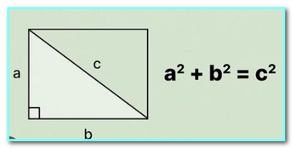
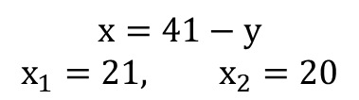
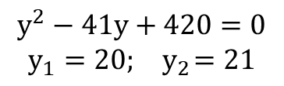
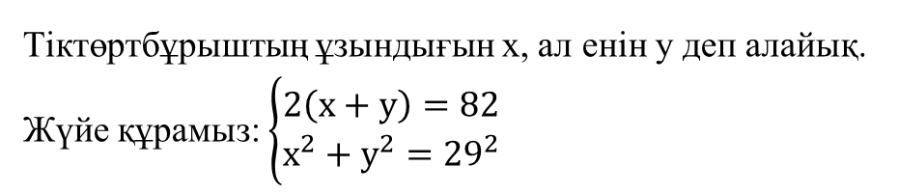
Тапсырма: Тіктөртбұрыштың периметрі 82 см, ал диагоналі 29 см.
Қабырғаларын табыңдар.
Шешуі: Р=2$\left(a+b\right)$ тіктөртбұрыштың периметрі формуласымен анықталады
Тіктөртбұрыштың ұзындығын х, ал енін у деп алайық.
Жүйе құрамыз: $\left\{\begin{aligned}2\left(х+у\right)=82 \\ х^{2}+у^{2}={29}^{2}\end{aligned}\right.$
$\left\{\begin{aligned}х+у=41 \\ х^{2}+у^{2}={29}^{2}\end{aligned}\right.$ жүйені алмастыру тәсілімен шешіп,х пен у-ті табамыз. $\left\{\begin{aligned}х=41−у \\ {\left(41−у\right)}^{2}+у^{2}={29}^{2}\end{aligned}\right.$
$$у^{2}−41у+420=0$$
$$у_{1}=20; { у}_{2}=21$$
$$х=41−у$$
$$х_{1}=21, х_{2}=20$$
Жауабы: 20см; 21см

Slide 8
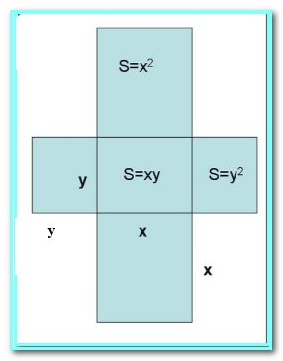
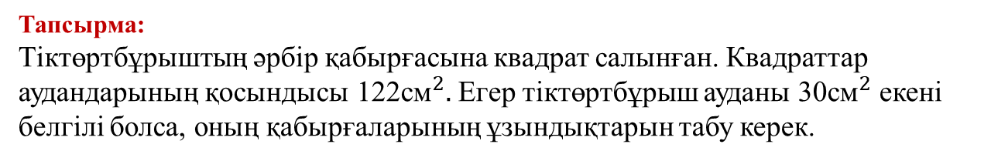

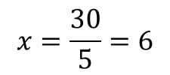

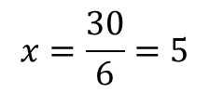
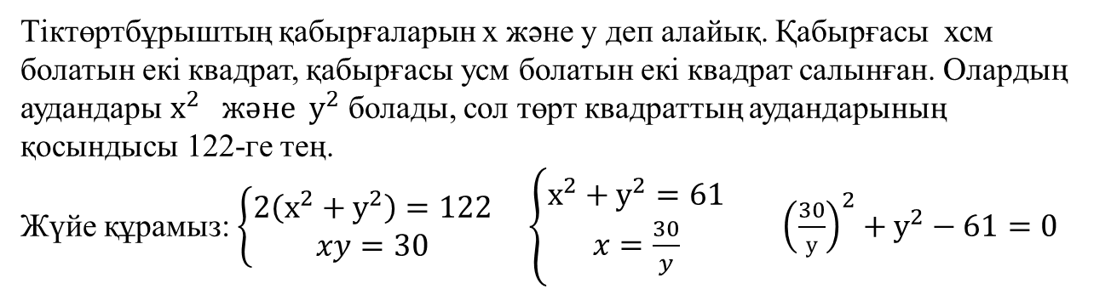
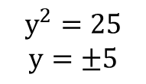
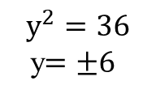
Тапсырма:
Тіктөртбұрыштың әрбір қабырғасына квадрат салынған. Квадраттар аудандарының қосындысы 122${\text{см}}^{2}.$ Егер тіктөртбұрыш ауданы 30${\text{см}}^{2}$ екені белгілі болса, оның қабырғаларының ұзындықтарын табу керек.
Шешуі: S$=a∙b$ тіктөртбұрыштың ауданы, S$=a^{2}$ квадраттың ауданы
Тіктөртбұрыштың қабырғаларын х және у деп алайық. Қабырғасы хсм болатын екі квадрат, қабырғасы усм болатын екі квадрат салынған. Олардың аудандары $х^{2} және у^{2}$ болады, сол төрт квадраттың аудандарының қосындысы 122-ге тең.
Жүйе құрамыз: $\left\{\begin{aligned}2\left(х^{2}+у^{2}\right)=122 \\ xy=30\end{aligned}\right.$ $\left\{\begin{aligned}х^{2}+у^{2}=61 \\ x=\frac{30}{y}\end{aligned}\right.$ ${\left(\frac{30}{у}\right)}^{2}+у^{2}−61=0$
$${ у}^{4}−61у^{2}+900=0$$
$${ a}^{2}−61a+900=0$$
$$у^{2}=a$$
$D={61}^{2}−4∙900=3721−3600=121 a=36, a=$25
$$у^{2}=36$$
y$=±6$
$$у^{2}=25$$
$y=±5$
$$x=\frac{30}{6}=5$$
$$x=\frac{30}{5}=6$$
Жауабы: 5см; 6см

Slide 9
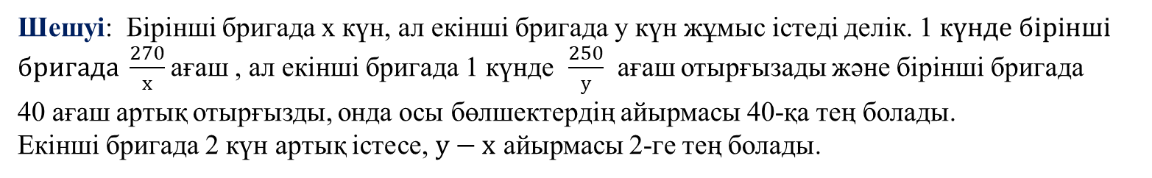
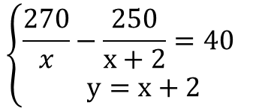

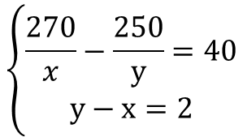

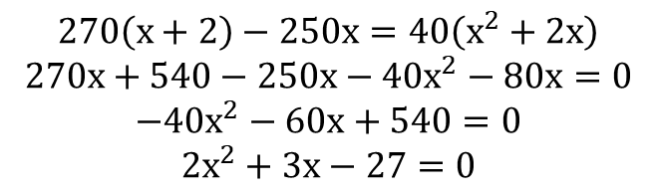
Тапсырма:
Екі бригада ағаш отырғызды. Әр күні бірінші бригада екіншіге қарағанда 40ағаш артық отырғыза жүріп, барлығы 270 ағаш отырғызды. Екінші бригада біріншіге қарағанда 2 күн көп істеп, барлығы 250 ағаш отырғызды. Әр бригада неше күн жұмыс істеді?
Шешуі: Бірінші бригада х күн, ал екінші бригада у күн жұмыс істеді делік. 1 к$үнде бірінші$
$бригада \frac{270}{х}$ ағаш , ал екінші бригада 1 күнде $\frac{250}{у}$ ағаш отырғызады және бірінші бригада
40 ағаш артық отырғызды, онда осы бөлшектердің айырмасы 40-қа тең болады.
Екінші бригада 2 күн артық істесе, $у−х$ айырмасы 2-ге тең болады.
$$\left\{\begin{aligned}\frac{270}{x}−\frac{250}{у}=40 \\ у−х=2\end{aligned}\right.$$
$$\left\{\begin{aligned}\frac{270}{x}−\frac{250}{х+2}=40 \\ у=х+2\end{aligned}\right.$$
$$270\left(х+2\right)−250х=40\left(х^{2}+2х\right)$$
$$270х+540−250х−40х^{2}−80х=0$$
$$−40х^{2}−60х+540=0$$
$$2х^{2}+3х−27=0$$
$$х=\frac{−3±\sqrt{9+216}}{4}=\frac{−3±15}{4}$$
$$у=х+2=3+2=5$$
$$х=3; х=−4,5 шартына қайшы$$
Жауабы:3 күн, 5 күн

Slide 10
Қорытынды:
есеп шарты бойынша математикалық модель құруды үйрендіңіз.

